Slide 1

Психологическое сопровождение обучающихся в период подготовки к ЕГЭ
Педагог-психолог
МАОУ лицей № 8 г. Томска
Завьялова Марина Евгеньевна

Slide 2

Психологические трудности ЕГЭ:
Познавательные
Личностные
Процессуальные

Slide 3
Экзамен – стрессовая ситуация. Тревожность перед экзаменом – это нормальное состояние и даже полезное. Сдать экзамены сложно даже тем ученикам, кто хорошо знает материал.

Slide 4

Мобилизация:
Концентрация
Активизация механизмов внимания, восприятия, памяти, мышления
Позитивный настрой (уверенность)
Положительный результат

Slide 5
Паника :
Рассогласование
Нарушение механизмов внимания, восприятия, памяти, мышления
Негативный настрой (неуверенность)
Неудовлетворительный результат

Slide 6
Причины, вызывающие экзаменационный стресс:
Негативный настрой
Неопределенность и ограниченность во времени
Сомнение в полноте и прочности знаний
Сомнение в собственных способностях
Физическое и интеллектуальное перенапряжение
Индивидуальные особенности нервной системы
«Груз» ответственности перед родителями и школой
Любую из этих причин можно минимизировать или исключить

Slide 7
Задачи педагога:
Сделать все, чтобы снизить волнение и страх неудачи;
Безоценочное проведение пробных ЕГЭ с анализом трудных ситуаций и возникающих проблем;
Помочь выпускникам использовать индивидуальные особенности организации деятельности;
Формировать позитивную установку;
Помочь устранить сомнения в собственных силах и способностях;
Научить правильно распределять нагрузку
Обратить внимание на значение здорового питания.

Slide 8
Процессуальные трудности
Причины трудностей:
Недостаточное знакомство с процедурой экзамена
Отсутствие четкой стратегии деятельности
Виды трудностей:
Трудности, связанные со спецификой фиксирования ответов
Трудности, связанные с ролью взрослого
Трудности, связанные с критериями оценки

Slide 9
Личностные трудности
Причины личностных трудностей
Недостаток информации о процедуре
Отсутствие возможности получить поддержку взрослых
Основное проявление личностных трудностей:
Повышенный уровень тревоги учащихся на экзамене, что приводит к дезорганизации деятельности, снижению концентрации внимания и работоспособности

Slide 10
Ошибки родителей:
Родительские тревоги, бесконечное запугивание
Припоминание бывших неудач
Подчеркивание ответственности, лежащей на плечах ребенка
Прогнозирование бед в настоящем и будущем, грозящих при получении низкой оценки на ЕГЭ
Сравнение с более успешными учениками
Незнание психологических особенностей собственного ребенка

Slide 11
Родители должны внимательно относиться к своим детям. Если родители относятся к результатам ЕГЭ как к показателю успешности ребенка, то для ребенка это будет серьезный психологический стресс.

Slide 12
Советы родителям:
Сосредоточиться на достоинствах ребенка с целью укрепления его самооценки
Помочь ребенку поверить в себя и свои способности
Для этого необходимо:
Опираться на сильные стороны ребенка
Избегать подчеркивания его промахов
Показывать, что вы удовлетворены ребенком
Уметь и хотеть демонстрировать свою любовь к ребенку
Позволить самому решать проблемы там, где это возможно
Избегать дисциплинарных поощрений и наказаний
Внести юмор во взаимоотношения с ребенком

Slide 13
Важно, чтобы родитель научился принимать ребенка таким, какой он есть, включая все его достижения и промахи, а в общении с ним учитывать значение таких вещей, как тон, жесты, выражения.

Slide 14
Советы участникам ЕГЭ
Уточните дату, место и время проведения ЕГЭ.
Накануне экзамена подготовьте все, что необходимо: черную гелевую ручку, непрограммируемый калькулятор, транспортир. Положите все это в папку или пенал. Не забудьте носовые платки (лучше одноразовые).
Не занимайтесь ночью, выспитесь. Все, что вы хотели повторить, сделайте утром.
Встаньте пораньше, чтобы успеть сделать несколько упражнений, принять душ и заранее выйти из дома.
Не нервничайте по пустякам, настраивайтесь только на успех.
Ни с кем не обсуждайте свое волнение, тревогу, страх. Забудьте фразы: «Я так волнуюсь», «Я чувствую, что не сдам» и т.д.
Не думайте о том, как отреагируют родители, учителя на ваши результаты (вообще меньше думайте о результатах экзамена).
Старайтесь думать о том, как вы распределите время при выполнении заданий.
Посмотрите все вопросы, начните отвечать на те, которые не вызывают проблем. Обязательно оставьте время на проверку.
Не стремитесь сдать работу (даже если все сделано) до окончания экзамена, лучше еще раз проверить.

Slide 15
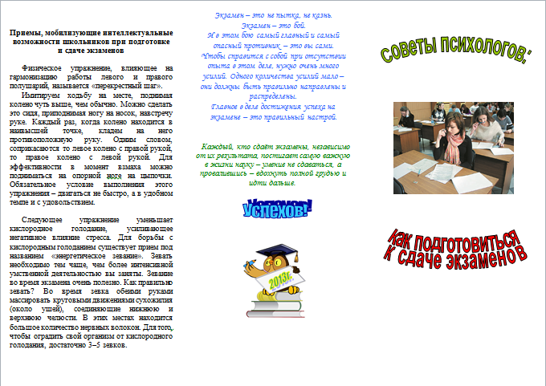
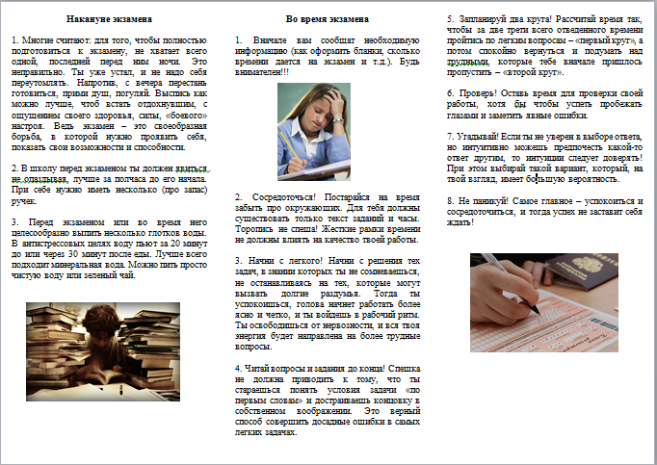

Slide 16


Slide 17
В данном сборнике рассматриваются следующие вопросы:
1. Теоретические основы проблемы стресса;
2. Психологические рекомендации педагогам по подготовке выпускников к ЕГЭ;
3. Стратегии работы педагога-психолога с различными категориями детей при подготовке к ЕГЭ;
4. Сопровождение учащихся с ОВЗ в процессе подготовки и сдачи экзаменов;
5. Особенности оказания антикризисной психологической помощи выпускникам на этапе подготовки к ЕГЭ по телефону доверия;
6. Общие рекомендации родителям по взаимодействию с подростками в условиях подготовки и сдачи ЕГЭ;
7. Комплексная программа тренинговых занятий «Повышение стрессоустойчивости у старшеклассников на этапе подготовки к ЕГЭ и ГИА»;
8. Рекомендации специалистов «телефона доверия» «Как правильно готовиться к ЕГЭ»;
9. Советы психологов выпускникам, родителям;
10. Советы по эффективному запоминанию;
11. Развивающая кинезиологическая программа, целью которой является снятие стрессовых и невротических состояний, восстановление межполушарного взаимодействия, гармонизация работы мозга через определенные двигательные упражнения.

Slide 18
Представленные материалы помогут специалисту
развить личность, ее субъектные качества, напрямую связанные с преодолением волнений и тревог задолго до возникновения стресса;
войти в систему инновационных мер и методов современной перестройки системы образования, например, в работе педагога, способного изменить свои действия и не вызывать стрессовых реакций у учащихся;
создавать программы тренинговых занятий школьников по формированию субъектного механизма преодоления экзаменационного стресса.

Slide 19
Комплексная программа тренинговых занятий
«Повышение стрессоустойчивости
у старшеклассников на этапе подготовки
к ЕГЭ и ГИА»

Slide 20
Обязательными аспектами психологической подготовки к ЕГЭ являются:
обучение выпускников способам релаксации и снятия эмоционального и физического напряжения;
обучение приемам активного запоминания;
развитие волевой мобилизации и поддержание рабочего самочувствия, что повышает сопротивляемость стрессу и отрабатывает приемы самообладания, умения управлять своим психофизическим состоянием.

Slide 21
Целью
данной программы является повышение уровня стрессоустойчивости выпускника.
Задачи:
Выработка навыков эмоциональной саморегуляции
Развитие навыков самоконтроля.
Формирование адекватной самооценки.
Снижение уровня тревожности.

Slide 22
Программа состоит из 3 блоков:
1. Психодиагностический блок. Определение особенностей личности выпускников с помощью методик. Выделение группы риска.
2. Коррекционно-развивающий блок. Реализация коррекционно-развивающей программы.
3. Индивидуальное сопровождение. Разработка педагогом-психологом индивидуальных маршрутов сопровождения детей оказавшихся в группе риска.

Slide 23
При разработке программы особое внимание уделялось следующим моментам:
- созданию на занятиях условий для актуализации субъектного опыта учеников и для усложнения и обогащения этого опыта;
- органичной взаимосвязи информации, которая предлагается учащимся, с эмоциями и чувствами, вызванными этой информацией;
- бережному отношению к личности каждого учащегося, обеспечению атмосферы психологической безопасности для участников группы.

Slide 24
Разработанная программа
позволяет развить навыки эмоциональной саморегуляции,
способствует снижению негативных переживаний,
обучает приемам релаксации и снятия нервно-мышечного напряжения.

Slide 25
Психодиагностический блок. Цель: Определение особенностей личности выпускников. Выделение группы риска.
№ | Тема | Цель | Кол-во часов
1. | Выявление уровня стрессоустойчивости старшеклассников в критических ситуациях | Диагностика личностных качеств, уровня стрессоустойчивости, психологической готовности к сдаче ЕГЭ | 5

Slide 26
Для исследования исходного состояния выпускников рекомендуется использовать следующие психодиагностические методики:
1. Опросник для определения структуры темперамента (Автор В.М. Русалов)
2. Тест по методике Кеттела (эмоционально-волевой блок):
3. Тест «Умеете ли вы справляться со стрессом?» (М.Ю. Чибисова)
4. Опросник по определению самооценки (Автор С.В. Ковалев)
5. Тест изучения характерологических особенностей (К. Леонгард)

Slide 27
Коррекционный блок. Цель: Реализация коррекционно-развивающей программы.
№ | Тема | Цель | Кол-во часов
1. | Что такое ЕГЭ и что он значит для меня?» | Познакомить выпускников с особенностями ЕГЭ | 1
2. | Как справиться со стрессом на экзамене? | Познакомить учащихся с основными способами снижения уровня тревоги в стрессовой ситуации | 1
3. | Как справиться со стрессом на экзамене? | Познакомить выпускников с основными способами снижения тревоги в стрессовой ситуации | 1
4. | Способы снятия нервно-психического напряжения | Научить выпускников снимать напряжение простыми психологическими способами | 1
5. | Уверенность на экзамене | Повысить уверенность в себе, в своих силах | 1

Slide 28
Занятие 1
Тема: «Что такое ЕГЭ и что он значит для меня?»
Цель: познакомить выпускников с особенностями ЕГЭ.
1. Разминка
Упражнение «Ассоциации»
Инструкция: «Ассоциации - это первое, что приходит в голову, когда вы слышите какое-то слово или видите какой-то предмет. Вам нужно придумать ассоциации на то слово, которое скажет предыдущий участник. Постарайтесь не задумываться подолгу, говорите первое, что приходит в голову. Итак, я начинаю: экзамен…

Slide 29
2. Презентация темы.
Ведущий: Очень скоро завершатся ваши школьные годы. Впереди у вас очень важный период - экзамены. Вам предстоит сдавать их в особой форме - в форме ЕГЭ. ЕГЭ отличается от привычных для вас форм проверки знаний.
Прежде чем переходить к информированию, нужно попросить учеников сформулировать, что они хотели бы узнать о ЕГЭ. (Выслушиваются запросы)
Информирование.
ЕГЭ - это система бесплатных экзаменов по отдельным предметам.
Результаты ЕГЭ одновременно учитываются в школьном аттестате и при поступлении в вузы. При проведении этих экзаменов на всей территории России применяются однотипные задания и система независимой внешней оценки (в том числе с помощью компьютера), основанная на использовании единой шкалы и критериев оценки. Экзамен по каждому предмету включает вопросы и задания трех разных типов.
В процессе сдачи ЕГЭ требуются:
высокая мобильность, переключаемость;
высокий уровень организации деятельности;
высокая и устойчивая работоспособность;
высокий уровень концентрации внимания, произвольности.
Проигрывание.
Очень важно, чтобы ученики сами нашли для себя какой-то смысл в Едином государственном экзамене. Поэтому следует провести «мозговой штурм» на тему «Что может мне дать ЕГЭ?». Участникам нужно сформулировать как можно больше ответов на вопросы: чем ЕГЭ может быть для меня лучше традиционной формы экзамена и в чем его плюсы для меня?

Slide 30
3. Основной блок упражнений Упражнение «Чего я хочу достичь?» Цель: настроить на успех. Инструкция: «Посидите несколько мгновений в тишине и подумайте о том, чего бы вы хотели достичь? Чему вам хотелось бы научиться? Подумайте, как вы могли бы без слов, с помощью мимики и жестов, рассказать об этом. Задача остальных — догадаться, о чем идет речь». Анализ: - Трудно ли было выбрать важную цель? - Что нужно сделать для того, чтобы достичь цели? - Не слишком ли глобальны ваши цели, или, может быть, слишком мелкие, или как раз достижимые?

Slide 31
4. Рефлексия.
Итог занятия.
Выпускники отвечают на следующие вопросы:
Как вы себя сейчас чувствуете?
Что понравилось, что не понравилось?
Что нового для себя узнали?

Slide 32
Блок индивидуальной работы с учащимися, составившими «группу риска» с низким уровнем стрессоустойчивости. Цель: Разработка педагогом-психологом индивидуальных маршрутов сопровождения детей оказавшихся в группе риска.
№ | Методика | Цель | Кол-во часов
Примечание: подбор методик осуществляется специалистом в зависимости от индивидуальных особенностей учащегося.

Slide 33
Основное назначение индивидуальной работы – формирование навыков самоанализа. Данные упражнения помогают выпускнику глубже и полнее разобраться в себе, научиться понимать себя, свои сильные и слабые стороны, осознать свое отношение к различным социальным явлениям.
Во время работы целесообразно использовать легкую или классическую музыку, которая помогает настроиться на спокойные размышления, сосредоточиться, заглушает посторонний шум. Все это усиливает ощущение уединения, не дает отвлекаться от серьезной аналитической работы,
и, следовательно, помогает учащимся эффективно адаптироваться к стрессовым ситуациям.

Slide 34
1. Индивидуальная работа, направленная на самооценку и уверенность в себе.
Цель данной работы заключается в том, чтобы научить выпускника с заниженной самооценкой раскрепощаться и любить себя, формировать самоуважение, доверие к самому себе, способствовать приобретению опыта выступления перед аудиторией, что в свою очередь эффективно влияет на повышение уверенности в себе.

Slide 35
2. Индивидуальная работа, направленная на коррекцию страхов и тревожности выпускников при сдаче ГИА, ЕГЭ.
Цель данной работы заключается в коррекции тревожности, страхов, а так же снятии тревоги, беспокойства, подготовке к ожидаемой стрессовой ситуации.

Slide 36
3. Индивидуальная работа, направленная на снятие напряжения и на умение эффективно адаптироваться в стрессовых ситуациях.
Цель данной работы заключается в том, чтобы научить выпускников справляться со своими сильными эмоциями. В ходе выполнения упражнения смогут поговорить о том, что вызывает у них стресс, и что они будут делать для восстановления внутреннего равновесия.

Slide 37
Подготовка к ЕГЭ – это тренировка к самостоятельной жизни, к любым трудным жизненным ситуациям, когда надо преодолевать себя, решать, самому организовывать свой успех.
Успешность выполнения заданий на экзамене обеспечивается не только правильным подходом к использованию своих знаний и умений, но и грамотным использованием собственных психологических ресурсов.

Slide 38
Познав себя, никто уже не останется тем, кто он есть. Томас Манн

Slide 39
Спасибо за внимание!

